Slide 1

Tecnologias Web Aula 02 – GitHub
Vanderson Bossi
vanderson.bossi@faculdadeimpacta.com.br

Slide 2
Preparação do Ambiente
Vamos preparar o ambiente de desenvolvimento que vamos usar nas aulas do semestre:
Preparar o GIT: baixar a versão portátil e criar uma conta no Github (quem não tiver).
Preparar a IDE: Durante as aulas vamos usar o VSCode, mas fique a vontade para tentar outro (sugestões: Atom ou Sublime).
Criar uma conta no Heroku: Vamos usar o Heroku para fazer o deploy da nossa aplicação completa, para ver como funciona o processo.

Slide 3
GIT – Instalação
Primeiro devemos testar se o computar a ser utilizado possui o GIT instalado. Para isso abra o prompt (CMD) no Windows e digite: C:\Users\vanderson>git –version
Se o resultado for parecido com: git version 2.9.2.windows.1 Nada mais precisa ser feito.
Caso algo parecido com o seguinte apareça: 'git' não é reconhecido como um comando interno ou externo, um programa operável ou um arquivo em lotes. Entre em https://git-scm.com/download/win e baixe a versão compatível com o seu Windows.

Slide 4
GIT – Instalação
Na instalação, basta aceitar todos os valores padrões do instalador até o fim. Quando acabar a instalação, teste novamente usando o CMD (não esqueça de abrir um novo). C:\Users\vanderson>git –version git version 2.13.3.windows.1
Pronto, agora você tem o Git instalado na sua máquina. Se você não gosta de usar a linha de comando, existem vários clientes de Git para o Windows.
Em sala vamos usar o cliente integrado no VSCode, mas alguns outros notáveis que possam interessar são: Github Desktop, SourceTree, TortoiseGIT.

Slide 5
GIT – Conta no Github
O GitHub é o maior hospedador de repositórios GIT do mundo.
Podemos usá-lo para colocar quantos repositórios quisermos, desde que estes sejam abertos.
A maioria dos grandes softwares de código aberto estão no Github (https://github.com/facebook/react https://github.com/mozilla/gecko-projects https://github.com/angular/angular.js )
Ótimo portfólio para desenvolvedores.
Gratuito!! (Para ter repositórios privados é necessário pagar).

Slide 6
GIT – Conta no Github
Criar uma conta no Github é simples, basta criar um usuário e uma senha e possuir um e-mail válido:
Entre em https://github.com, clique no menu Sign Up e siga as instruções dos formulários.
Confirme o seu e-mail e pronto, a sua conta do Github já está pronta.
Vamos cobrir apenas as ações básicas do Git, para um tutorial interativo mais adequado, tente: https://try.github.io

Slide 7
Git – Primeiro Repositório
O Git é um software de versionamento de código (VCS), utilizado para rastrear todas as mudanças feitas nos nossos softwares, de maneira elegante, mostrando todas as mudanças, linha a linha.
A unidade principal do Git (e dos outros VCS) é o repositório (repository). Ele é uma pasta comum, com arquivos dentro, onde o Git rastreará todas as modificações feitas.
Podemos criar um repositório no nosso PC e depois subir para o Github. Para essa aula, vamos criar primeiro no Github e depois passar (clonar) para o computador.

Slide 8
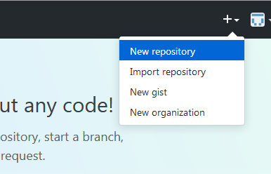
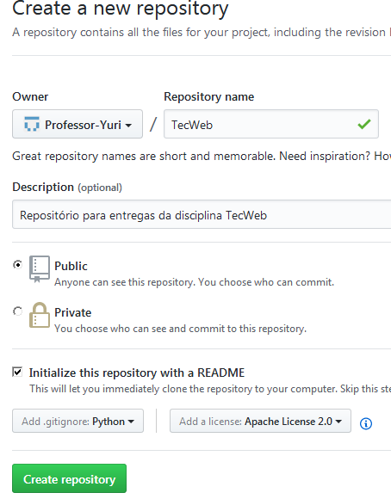
Git – Primeiro Repositório
Conectado ao Github, clique no ícone + e depois no item New Repository
No formulário, digite o nome do repositório (deve ser único entre os seus) e uma descrição.
O resto é opcional, mas sempre é bom inicializar o projeto com o README (arquivo com instruções do projeto), um Gitignore File (veremos adiante) e uma licença.

Slide 9
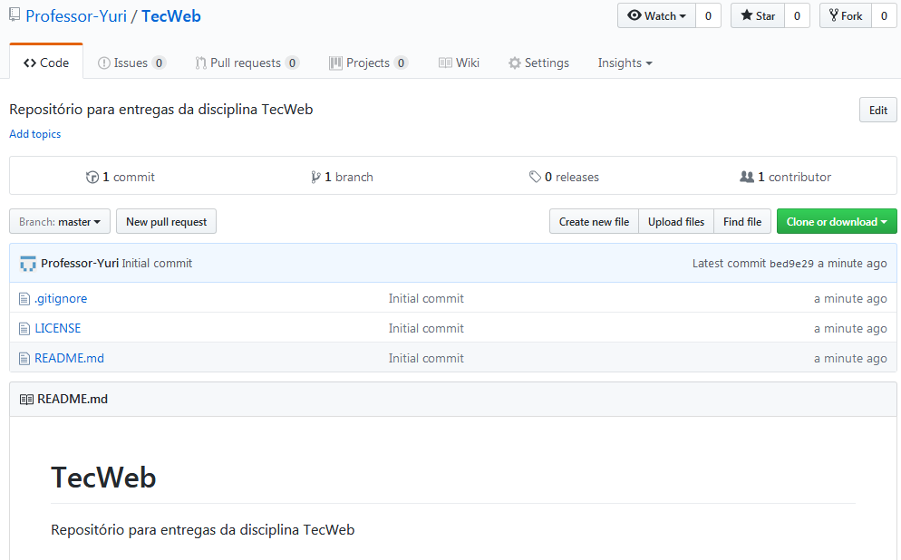
Git – Primeiro Repositório
Ao clicar no botão de criação (CREATE REPOSITORY), você será redirecionado para a página dele e pronto, seu primeiro repositório está criado.

Slide 10
Git – Criando o seu primeiro site no Github
Criado o seu repositório, está na hora de usá-lo para termos o nosso primeiro site simples.
Vamos primeiro fazer uma cópia local do repositório, processo chamado de clonagem (clone).
Na página do seu repositório, clique no botão Clone or download e copie o endereço que aparece com o protocolo https.
Na linha de comando, vá até a pasta onde quer deixar a cópia e coloque o seguinte comando: git clone https://github.com/USUARIO/REPO.git
O processo deve pedir o seu usuário e senha.

Slide 11
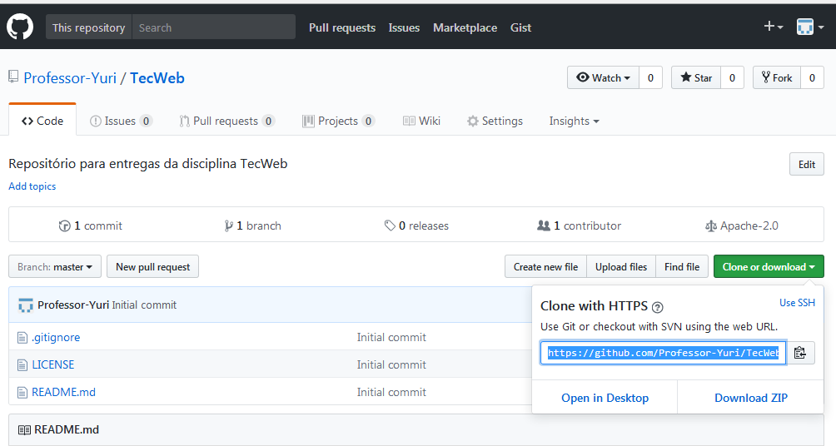
Git – Criando o seu primeiro site no Github

Slide 12
Git – Criando o seu primeiro site no Github
Estando clonado repare que todos os arquivos que eram listados na página da web estão disponíveis na pasta clonada.
Existe uma outra pasta escondida (.git). Ela é utilizada pelo próprio git, não há necessidade de mexer.
Com o repositório clonado, crie na raiz dele um arquivo chamado index.html com o seguinte texto (use o notepad++):
<h1> Olá Mundo TecWeb </h1>

Slide 13
Git – Criando o seu primeiro site no Github
Agora vamos subir essa modificação. Toda vez que houver algo a ser mandado para o repositório original do GIT, são feitos três passos:
Se houverem arquivos novos, você deve adicioná-los no controle do git (git add).
Com tudo certo, você deve dizer para o git aceitar as suas mudanças e calcular todas as diferenças (git commit)
Com tudo calculado, você deve enviar as mudanças até a fonte original (git push)
Usando essa sequência podemos ver que o arquivo agora está dentro do repositório.

Slide 14
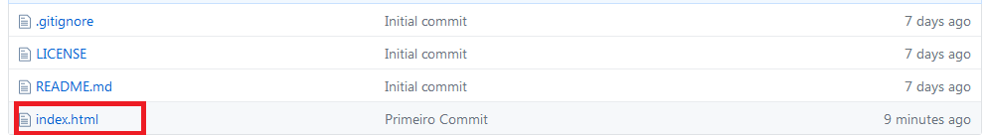
Git – Criando o seu primeiro site no Github
Adiciona mensagem
$ git add index.html
$ git commit -m "Primeiro Commit“
[master 40c5f2b] Primeiro Commit
1 file changed, 1 insertion(+)
create mode 100644 index.html
$ git push
Username for 'https://github.com’: vanderson.bossi@impacta.edu.br
Counting objects: 3, done.
Delta compression using up to 2 threads.
Compressing objects: 100% (2/2), done.
Writing objects: 100% (3/3), 296 bytes | 0 bytes/s, done.
Total 3 (delta 1), reused 0 (delta 0)
remote: Resolving deltas: 100% (1/1), completed with 1 local object.

Slide 15
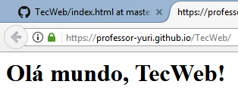
Git – Criando o seu primeiro site no Github
Para configurar o Github para mostar o seu site, clique em settings, desça a tela que aparecer até o item GitHub Pages.
No subitem Source escolha a opção master branch e depois em Save.
Pronto, o seu site está navegável no endereço:
https://USUARIO.github.io/REPOSITORIO/

Slide 16
VSCode – Instalação
O VSCode (Visual Studio Code) é uma IDE leve e configurável feita pela Microsoft. A primeira totalmente open-source, feita em cima do Node.js, e que suporta as linguagens mais dinâmicas usadas atualmente (como JavaScript e Python).
O VSCode é distribuído com um instalador e com um zip executável. Caso ainda não esteja instalado, basta baixar de https://code.visualstudio.com/#alt-downloads a versão mais apropriada e seguir os paços simples do instalador (ou extrair o zip).

Slide 17
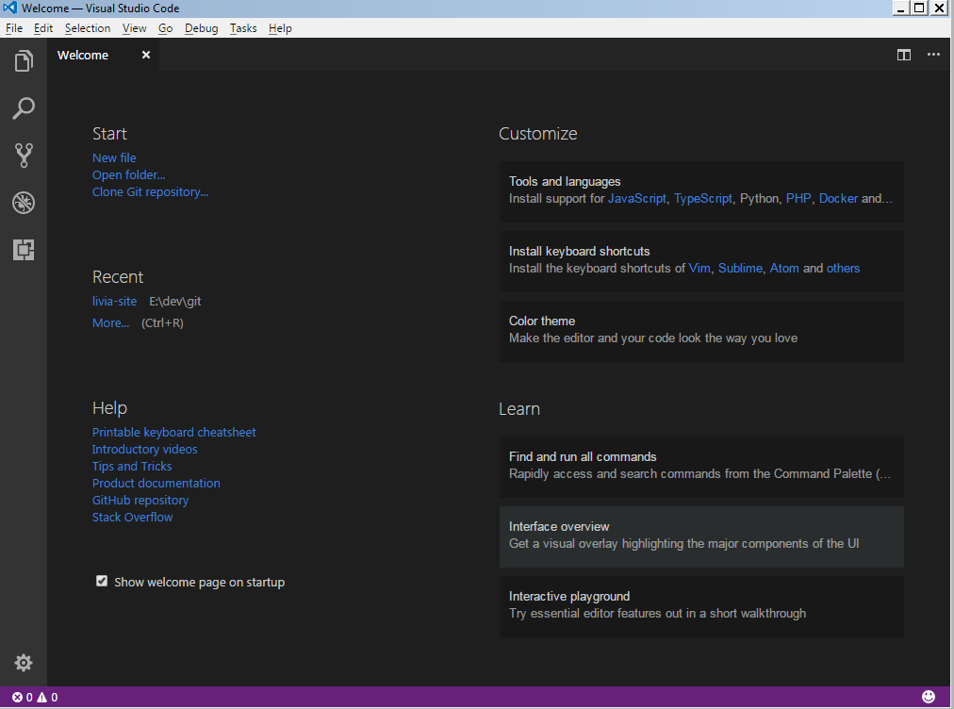
VSCode – Configuração
O VSCode tem a seguinte cara:
Vamos instalar algumas extensões que vamos usar no curso. Para isso, clique no último ícone na barra lateral esquerda.

Slide 18
VSCode – Configuração
Na barra de busca, procure as seguintes extensões:
Djaneiro – Django Snippets (auxilia no Django).
Python (o primeiro que aparece).
E por fim, vamos alterar algumas preferências para facilitar. Vá no menu File -> Preferences -> Settings. Será aberto o arquivo de configurações, que é um grande JSON (veremos esse formato mais para frente no curso).
Para alterar uma configuração, é necessário escrever na janela a direita, tudo entre aspas.

Slide 19
Heroku – Conta
O Heroku (https://www.heroku.com/) é uma plataforma de CloudComputing no modelo PaaS (plataform as a service).
PaaS significa que você não precisa se preocupar em configurar um servidor do zero (instalar SO, banco de dados, etc.), basta descrever o que vai usar (em geral em um arquivo de configuração) que a plataforma prepara todos os recursos para você.
O Heroku permite que você suba diversas plataformas gratuitas, com limitações de hardware, e funciona basicamente com o Git.

Slide 20
Heroku – Conta
Ao entrar na home, clique em Sign Up for Free, preencha o formulário e crie a sua conta.
Você precisará confirmar a sua conta de e-mail e criar uma senha.
Pronto, você possui uma conta no Heroku!
A plataforma do heroku suporta, além de Python, aplicações escritas em PHP, Ruby (rails), Scala, Clojure, Go, Node.js e o Java (e seus frameworks). Aproveite e explore com outras aplicações (além da deste semestre).
Vamos ver a configuração do Heroku para o Django no segundo bimestre!

Slide 21
Obrigado!

